Slide 1
Uppstart Säsong 22/23

Slide 2
Hockey på sommaren

Slide 3
Agenda
Säsong 22/23
Cuper samt Swedbank cup
Ånge - Uppstart
Truppen
Träningsupplägg - Tränarna informerar
Matrealarna informerar
Ekonomi
Övrigt

Slide 4
Säsongen 22/23
Huvudtränare: Andreas
Tränare: L-G Rikard Fredrik Magnus
Materialare: Lennie Mattias Peter
Lagledare: Weronica A-K
Föräldrar med specifika uppdrag:
Isresurs: Fredrik Guldbrandsson , Anton Svedberg, Sixten Olsson?
Schema: Sandra Högman
Cupgeneral: Linda
Sponsorgrupp: ? Här måste vi få namn!

Slide 5
Cuper
Lagavgift – 100% lagkassan
Deltagaravgift – 50% lagkassan
Umeå
Ö-vik
Östersund
Mora
Njurunda
Härnösand
Endast 2 lag / cup hårt underlag i år.

Slide 6
Ånge
17 September – Träningsläger över dagen
Gemensam bussresa. Heldag.
1 Oktober – Gemensam dag med Östersund. Vi spelar matcher hela dagen. Total istid 6 timmar. Vi förespråkar samåkning.

Slide 7
Truppen 22/23
Nya spelare:
Loke
Wilmer
Totalt 37 spelare
Slutar:
Dani
Gustav
Hugo

Slide 8
Träningsupplägg - tränarna informerar
Seriespel, 3 lag anmäld
Enligt policyn så ska vi ha 3 ispass + 1 fyspass i veckan.
Gruppen delas in i 3, fyspass var tredje vecka. Fyspasset är obligatoriskt.
Reglerna laget gjort tillsammans, poängterar att det är mobilfria omklädningsrum. Måste man ringa går man ut ur omklädningsrummet.
Inga föräldrar i omklädningsrummen och spelargångarna.
Det kommer hållas utvecklingssamtal under året, föräldrar kommer att erbjudas att vara med.
Endast föreningskläder vid sammandrag och cuper.
Inga klistermärken från andra aktörer än föreningen på barnens hjälmar eller annan utrustning under säsong.

Slide 9
Lagets regler
Sundsvall Hockey TEAM -12
# Inte vara dum, slåss eller retas med varandra.
# Visa Respekt och ha en bra Attityd mot varandra.
Detta gäller mot alla vi träffar, inte bara inom laget.
# Hålla ordning i omklädningsrummet.
# Komma i tid.
# Inte använda mobiltelefoner i omklädningsrummet.
# Inte röra puckar efter avblåsning/samling.

Slide 10
Spelformer 21/22
TKH och U9 spelar 3 mot 3 på spelyta 15*20 m.
Lägre mål
U10-U11 spelar 3 mot 3 på spelyta 15*30 m
Normal höjd
U12 spelar på 20*30
U13 och äldre spelar på helplan.

Slide 11
Materialarna – Informerar
Inköp av slipmaskin - Slipen förvaras hos en materialare när det inte är säsong, används av alla under sommaren.
Vagnen ska bytas ut – antingen byggs en ny eller så ärver vi U16. Mer anpassad till förrådet.
Materialarna vill att barnen skall ställa upp skridskorna på anvisad plats, tå ut slipning. Materialarna fixar plats till allas skridskor.

Slide 12
Ekonomi
Sponsorintäkter
Lagjobb
Åtagande föreningen

Slide 13
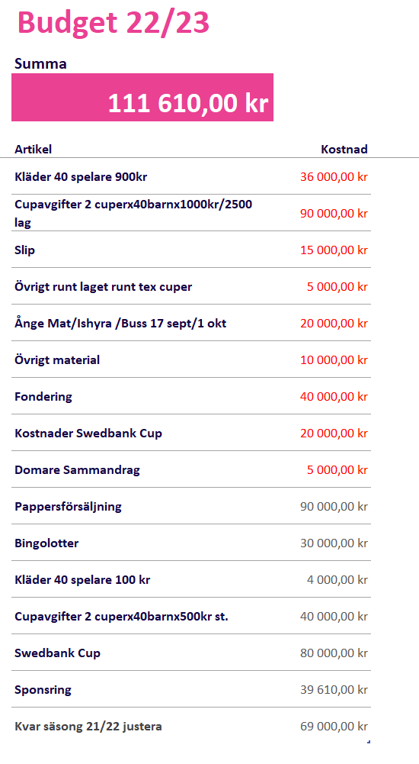

Slide 14
Ekonomi - Sponsorer
Trioworld – Julian
Afry – Alexander
Husman Hagberg – Vilmer
Valmet – Arvid

Slide 15
Ekonomi - Lagjobb
Bingolotter – kalendrer , uppesittarlott enkellott
Pappersförsäljning

Slide 16
Åtagande föreningen
Kiosk
Parkering
Försäljning av papper
Sportlotten
Företagscupen – vi återkommer med datum
https://1drv.ms/x/s!Ahk2V7cTPDybhHNwYF8wGWyIUqqX

Slide 17
Övrigt
Sandra Högman - Kiosk
Cuponline – app android
Laget.se - app
Supertext – app
Facebook

